Slide 1
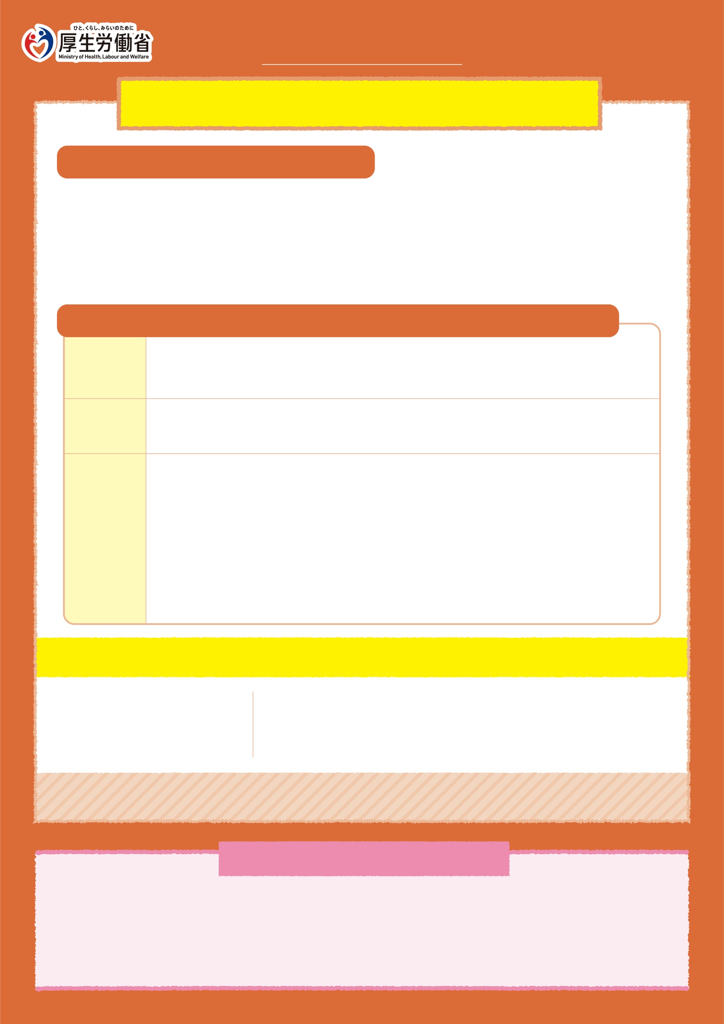
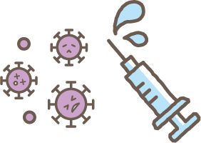
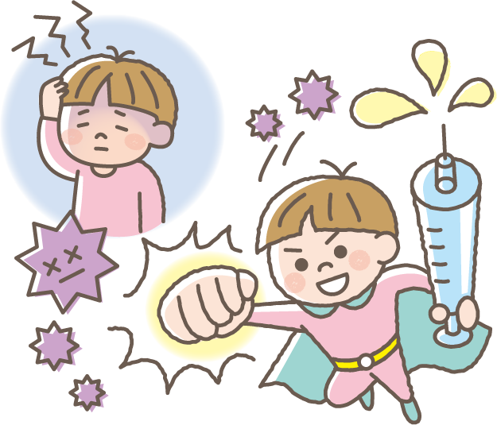
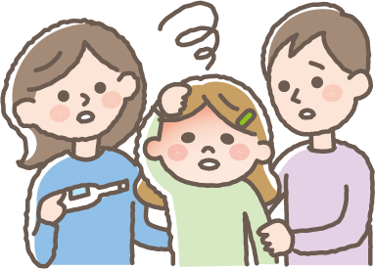
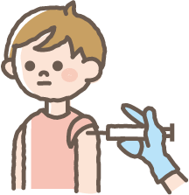
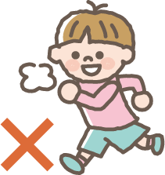
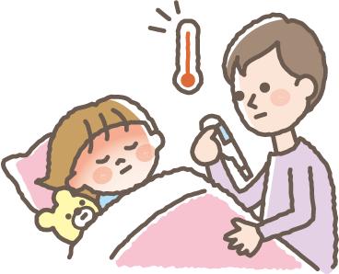
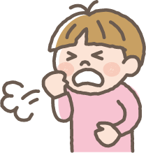
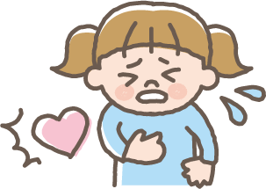
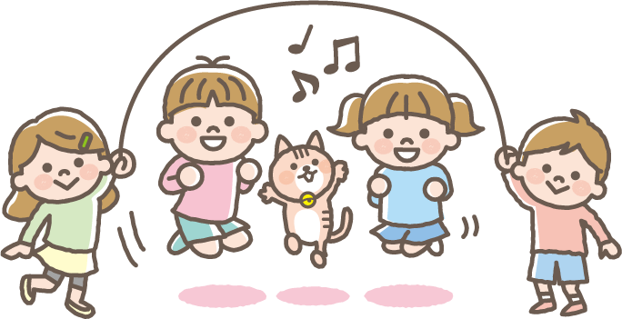
2022年2月10日
致5至11岁的儿童
中国語（簡体字）
新冠疫苗接种说明书
为什么要接种新冠疫苗呢？
如果新冠病毒进入我们的身体里，变得越来越多，
就会出现发烧、觉得累、咳嗽、呼吸不顺畅、头疼、吃东西没有味道等症状，让身体感到不舒服。
打了疫苗后，身体就可以做好和新冠病毒战斗的准备，即使病毒进入体内，也不会感到身体特别不舒服。
接种新冠疫苗的时候，要注意些什么呢？
打疫苗前
如果发烧37.5℃以上，或者身体感到不舒服，
就不能打疫苗了，所以要告诉家人哦。
打疫苗时
疫苗打在肩膀处。
请穿着容易露出肩膀的衣服去打疫苗。
◎打完疫苗后，要坐着等待15分钟以上，看会不会有不舒服的感觉。
（也可能要等待30分钟）
◎当天可以洗澡，也可以正常生活，但是不要剧烈运动。
◎打疫苗后可能会出现下面这些症状，但是两三天左右便会自然消失。
打完疫苗后
◯发烧 ◯恶心
◯觉得累 ◯拉肚子
◯头疼
◯发冷
如果有这些症状，要告诉家人或周围的大人。
●刚打完疫苗后
●从打疫苗当天起4天之内
◯身体发痒
◯咳嗽
◯发烧 ◯头疼 ◯胸口疼 ◯呼吸不顺畅
◯觉得累 ◯发冷 ◯心跳快
请间隔三周接种第二剂本疫苗。
这件事很重要，请好好遵守。
有的人很早就打了疫苗，有的人因为一些原因不能打疫苗，世界上有各种各样的人。绝对不能因为打了或者没有打疫苗而说周围人的坏话，或者欺负他们。

